Slide 1
EPIBAC données 2020
Novembre 2021

Slide 2
Méthode
PARTIE 1

Slide 3
Méthode
Définition de cas
    Pour la surveillance Epibac, un cas est défini par l’isolement de ou une PCR positive* à Haemophilus influenzae ou Neisseria meningitidis ou Listeria monocytogenes ou Streptococcus pneumoniae ou Streptococcus pyogenes (streptocoque groupe A) ou Streptococcus agalactiae (streptocoque groupe B) dans le sang pour la bactériémie ou dans le liquide céphalo-rachidien (LCR) pour la méningite.
    *La méthode de détection par PCR est retenue dans la définition de cas à partir de 2009.

Slide 4
Méthode
Les estimations
    La couverture du réseau Epibac est calculée chaque année. Elle correspond au nombre d’admissions en médecine de court séjour des établissements dont la microbiologie est réalisée par les laboratoires d’Epibac ayant participé douze mois rapporté au nombre total d’admissions en médecine de court séjour au niveau national.
    L’exhaustivité du réseau Epibac correspond au taux d’exhaustivité de la déclaration des cas au sein du réseau, c'est-à-dire par les laboratoires participants. L’exhaustivité est évaluée par des études capture-recapture à 3 sources menées en métropole tous les 3 à 4 ans environ.
    Le taux d’exhaustivité appliqué est de 80%. Ce taux est également appliqué dans les DrOM sans qu’une mesure spécifique ait été réalisée.
    Le nombre de cas est estimé en redressant le nombre de cas recueillis par le réseau par la couverture du réseau et par l’exhaustivité au sein du réseau.

Slide 5
Résultats
PARTIE 2

Slide 6
Epibac données 2020
Infections invasives (bactériémies isolées et méningites) – Nombre estimé de cas, France métropolitaine, 2020

Slide 7
Epibac données 2020
Infections invasives (bactériémies isolées et méningites) – Incidence estimée / 100 000 hab., France métropolitaine, 2020

Slide 8
Epibac données 2020
Infections invasives (bactériémies isolées et méningites) - Nombre estimé de cas par groupe d’âge, France métropolitaine, 2020

Slide 9
Epibac données 2020
Infections invasives (bactériémies isolées et méningites) – Incidence estimée / 100 000 hab. par groupe d’âge, France métropolitaine, 2020

Slide 10
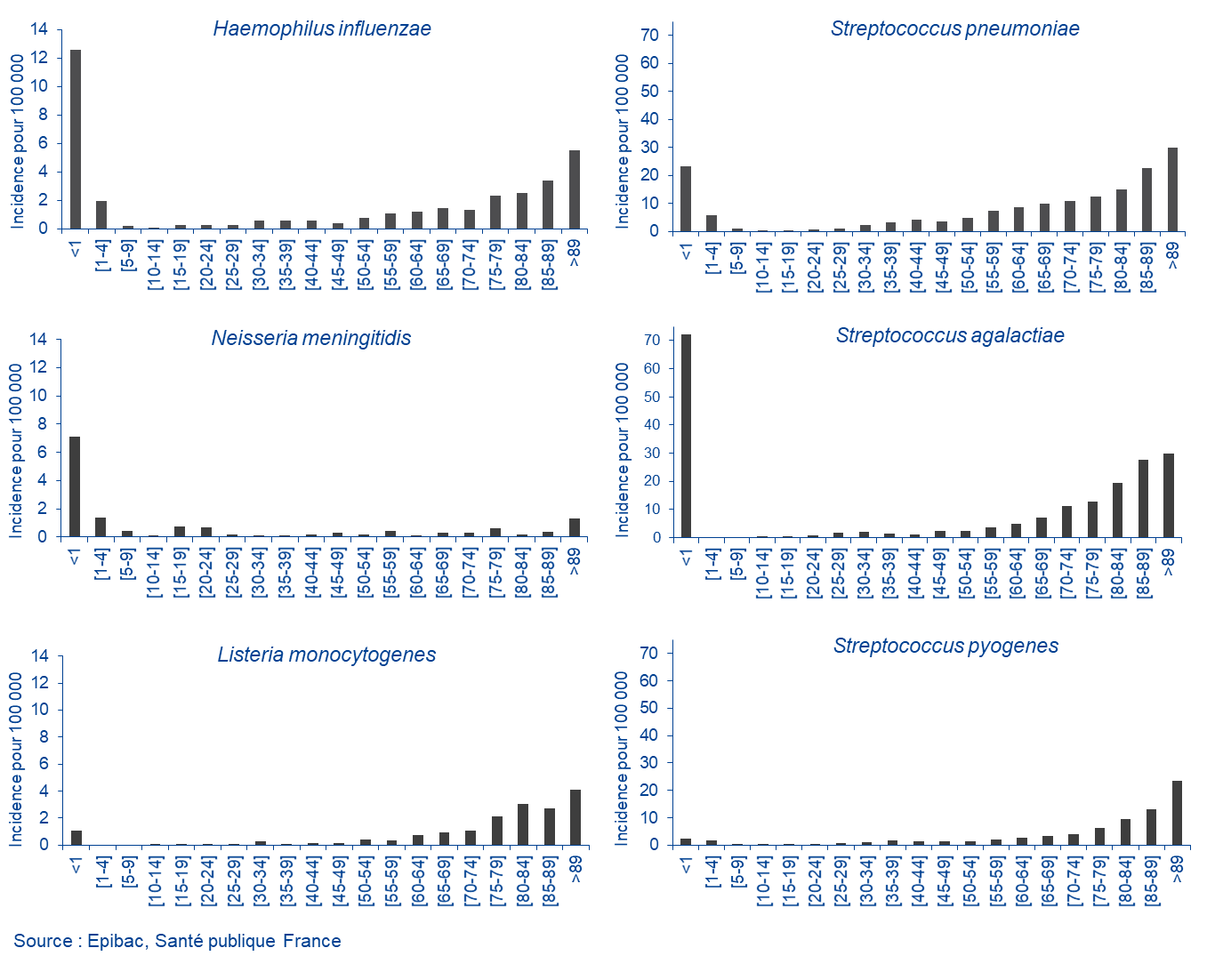
Epibac données 2020
Infections invasives (bactériémies isolées et méningites) – Incidence estimée / 100 000 hab. par groupe d’âge, France métropolitaine 2020
Attention, les échelles en ordonnée diffèrent selon les bactéries

Slide 11
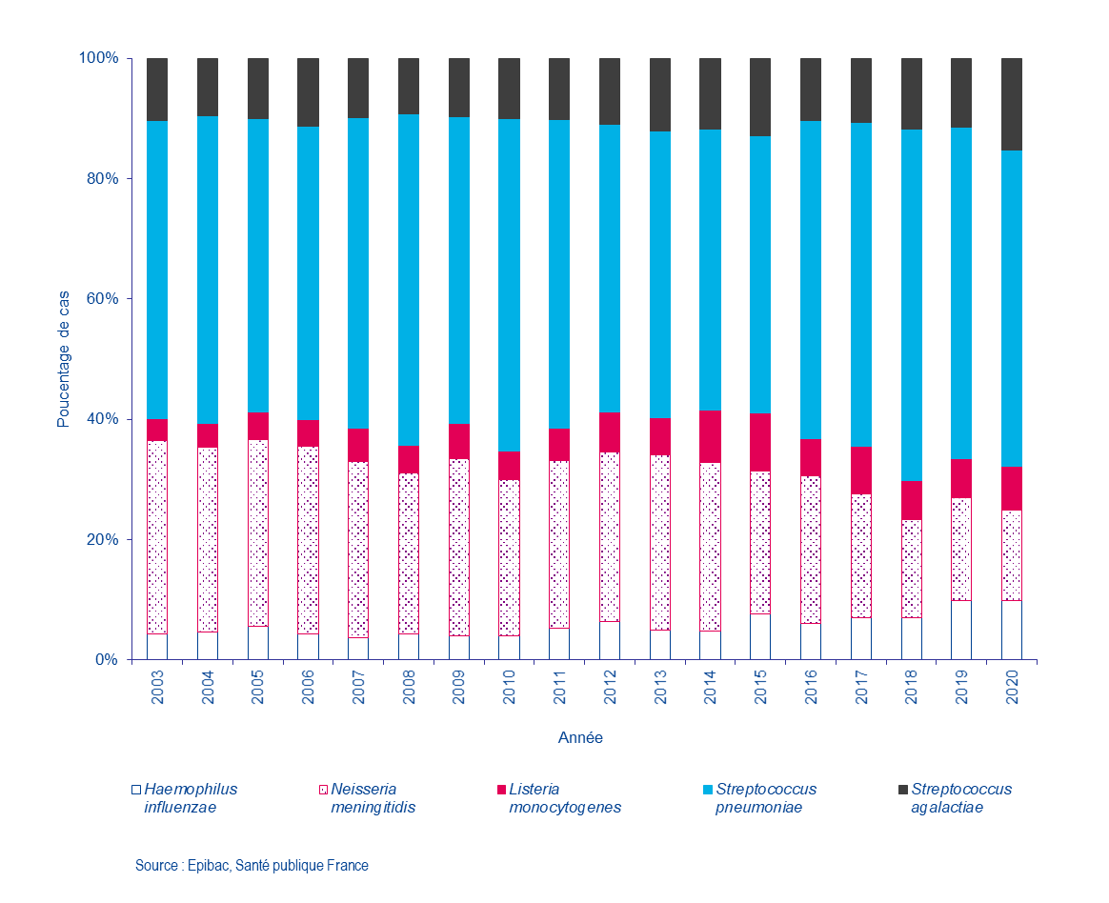
Epibac données 2003-2020
Méningites - Proportion relative des bactéries responsables, France métropolitaine 2003-2020

Slide 12
Epibac données 2003-2020
Méningites – Nombre estimé de cas, France métropolitaine 2003-2020

Slide 13
Epibac données 2003-2020
Méningites – Incidence estimée / 100 000 hab., France métropolitaine 2003-2020

Slide 14
Epibac données 2003-2020
Infections invasives (bactériémies isolées et méningites) – Nombre estimé de cas, France métropolitaine, 2003-2020

Slide 15
Epibac données 2003-2020
Infections invasives (bactériémies isolées et méningites) – Incidence estimée / 100 000 hab., France métropolitaine, 2003-2020

Slide 16
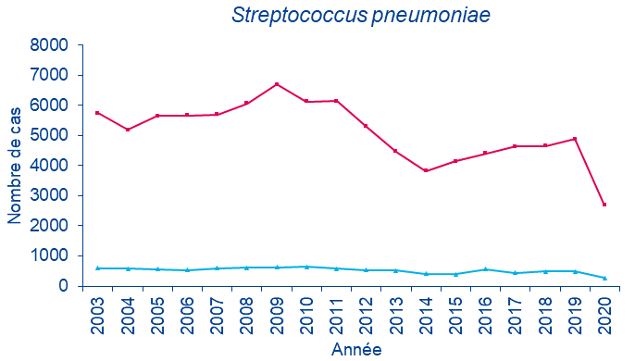
Epibac données 2003-2020
Bactériémies isolées et méningites à pneumocoque, nombre estimé de cas, France métropolitaine 2003-2020
Source : Epibac, Santé publique France
Bactériémies non associées à un LCR(+)
Méningites
Notes:
Note : les courbes additionnelles à partir de 2009 reposent sur la nouvelle définition de cas intégrant les cas détectés par PCR.

Slide 17
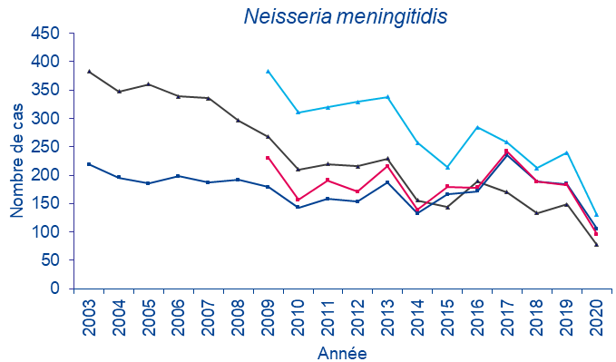
Epibac données 2003-2020
Bactériémies isolées et méningites à méningocoque, nombre estimé de cas, France métropolitaine 2003-2020
Bactériémies non associées à un LCR(+)
Méningites
Bactériémies non associées à un LCR(+) –
Ancienne définition
Méningites – Ancienne définition
Notes:
Note : les courbes additionnelles à partir de 2009 reposent sur la nouvelle définition de cas intégrant les cas détectés par PCR.

Slide 18
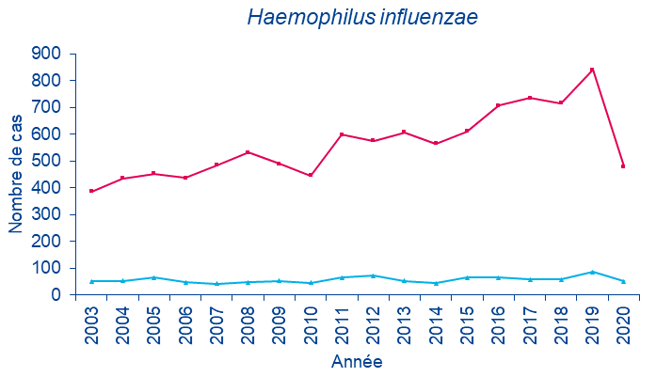
Epibac données 2003-2020
Bactériémies isolées et méningites à Haemophilus influenzae, nombre estimé de cas, France métropolitaine 2003-2020
Bactériémies non associées à un LCR(+)
Méningites

Slide 19
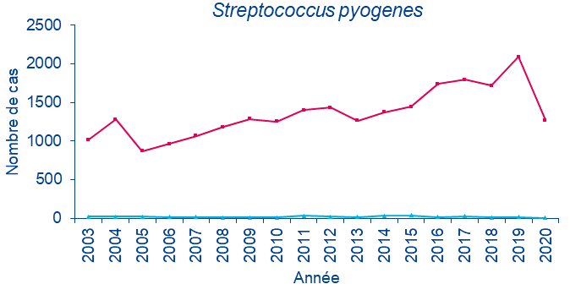
Epibac données 2003-2020
Bactériémies isolées et méningites à Streptocoque du groupe A, nombre estimé de cas, France métropolitaine 2003-2020
Bactériémies non associées à un LCR(+)
Méningites

Slide 20
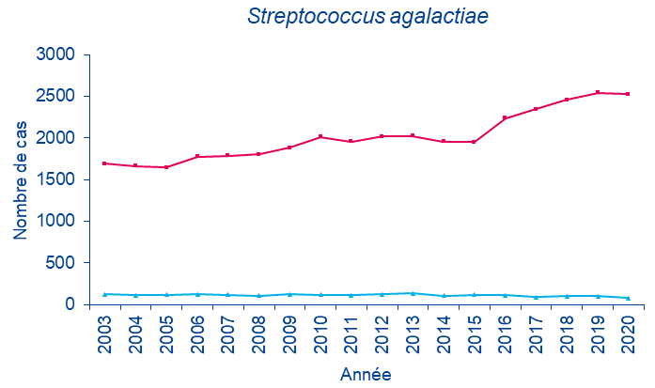
Epibac données 2003-2020
Bactériémies isolées et méningites à Streptocoque du groupe B, nombre estimé de cas, France métropolitaine 2003-2020
Source : Epibac, Santé publique France

Slide 21
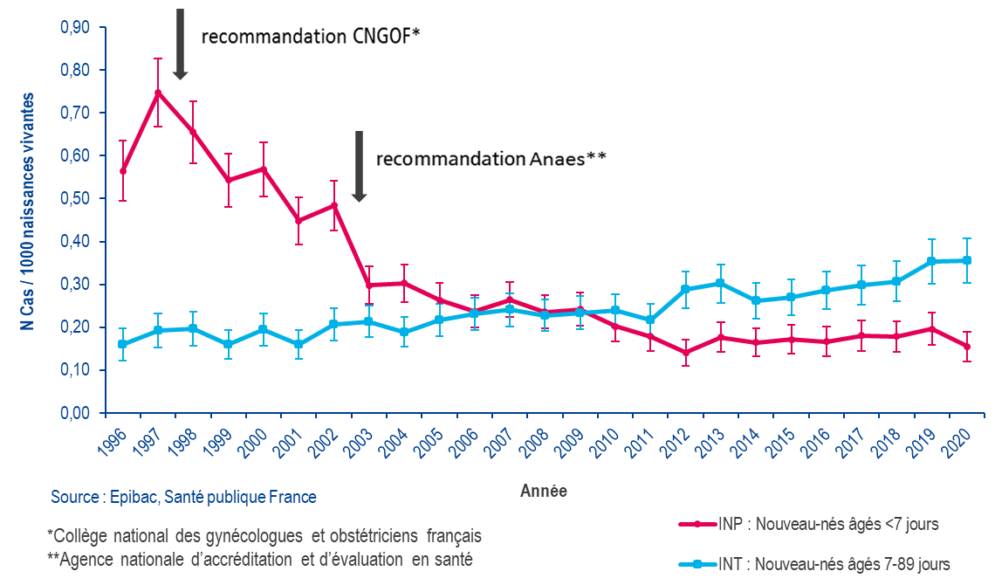
Epibac données 1996-2020
Incidence⁺ des infections invasives néonatales précoces et tardives à Streptocoque du groupe B, France métropolitaine 1996-2020
⁺redressée pour la couverture, non corrigée pour l’exhaustivité

Slide 22
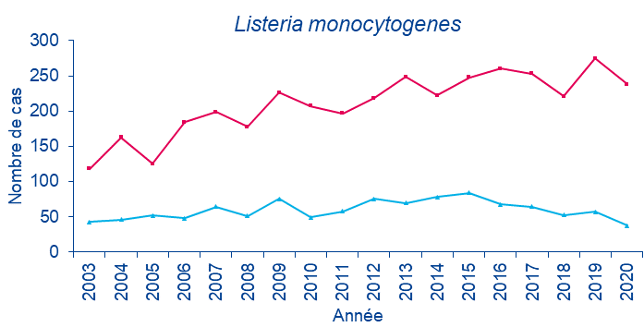
Epibac données 2003-2020
Bactériémies isolées et méningites à Listeria monocytogenes, nombre estimé de cas, France métropolitaine 2003-2020
Bactériémies non associées à un LCR(+)
Méningites

Slide 23
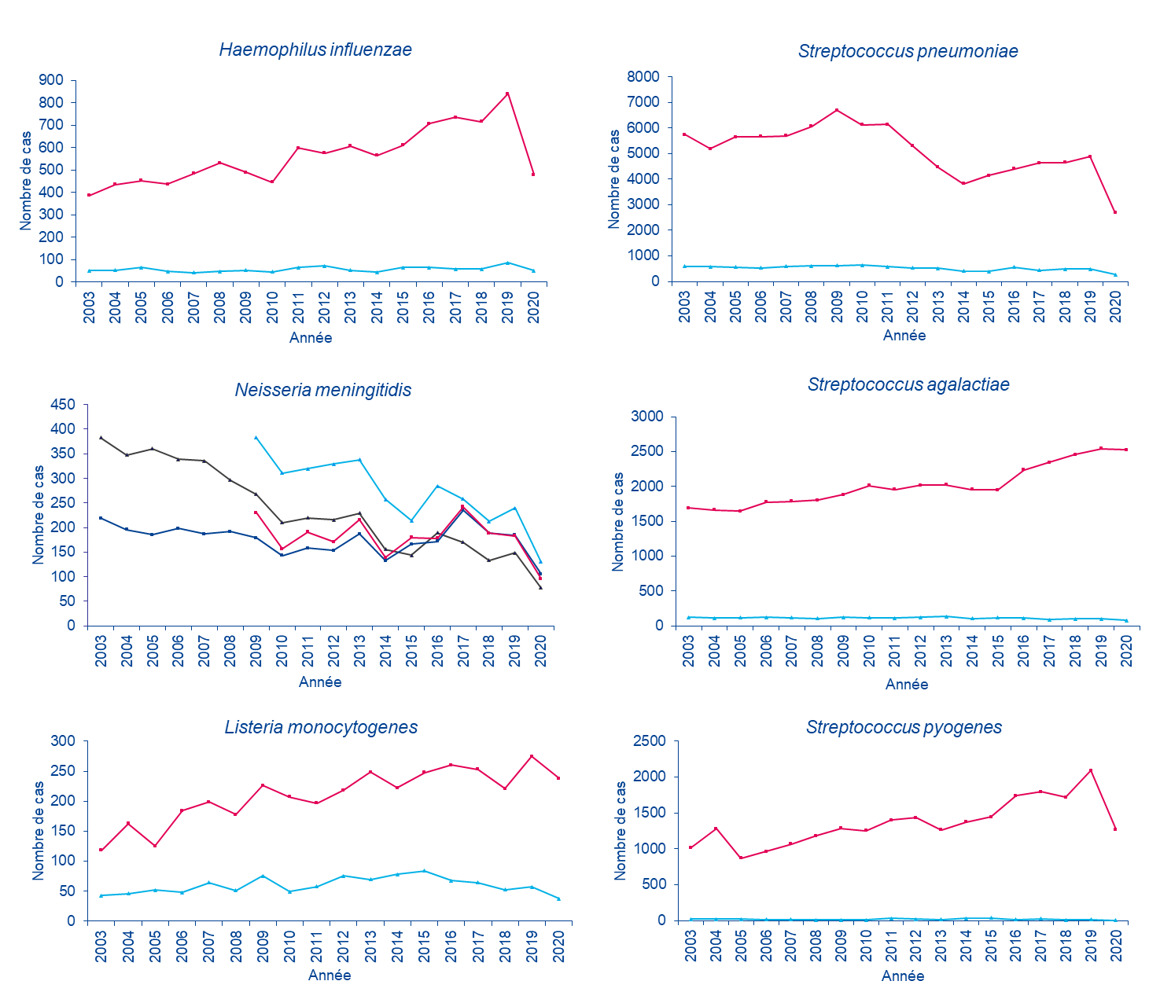

Epibac données 2003-2020
Bactériémies isolées et méningites – nombre estimé de cas, France métropolitaine 2003-2020
Attention, les échelles en ordonnée diffèrent selon les bactéries

Slide 24
Epibac données 2020 - DrOM
Nombre de cas et incidence pour 100 000 habitants des méningites et bactériémies isolées, Epibac, Martinique 2020.

Slide 25
Epibac données 2020 - DrOM
Nombre de cas et incidence pour 100 000 habitants des méningites et bactériémies isolées, Epibac, Guadeloupe 2020.

Slide 26
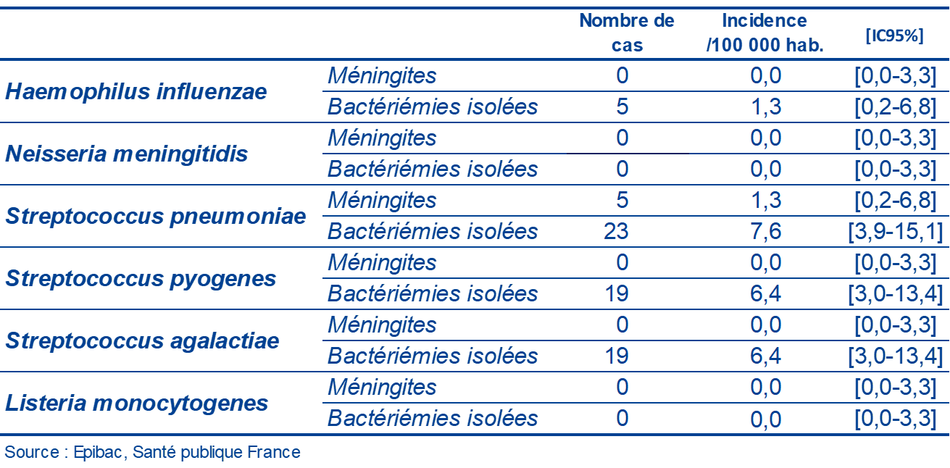
Epibac données 2020 - DrOM
Nombre de cas et incidence pour 100 000 habitants des méningites et bactériémies isolées, Epibac, Guyane 2020.

Slide 27
Epibac données 2020 - DrOM
Nombre de cas et incidence pour 100 000 habitants des méningites et bactériémies isolées, Epibac, La Réunion 2020.

Slide 28
Epibac données 2020 - DrOM
Nombre de cas et incidence pour 100 000 habitants des méningites et bactériémies isolées, Epibac, Mayotte 2020.

Slide 29
Les biologistes volontaires du réseau Epibac en 2020
Mme Dudermel, Mme Louchet-Ducoroy (Abbeville) ; Dr Bertei (Ajaccio) ; Mme Grèze, Mme Bailly, Mme Billon (Albi) ; Dr Marty Grès, Dr Cadot (Alès) ; Dr Biendo, Dr Rousseau (Amiens) ; Dr Nicola, Dr Viala (Amilly) ; Pr Kempf, Mme Holecska (Angers) ; Dr Garandeau (Angoulême) ; M. Billion, Mme Evers (Annonay) ; Dr Dorin, Dr Blanc (Antibes) ; Dr Claudinon-Courpon (Argenteuil) ; Pr Gressier, Dr Delahaye, Dr Hochart (Armentières) ; Dr Noulard (Arras) ; Dr Debruères (Aubenas) ; Dr Pierrejean (Auch) ; Dr Porcheret (Aulnay-sous-Bois) ; Dr Kuentz, Dr Tran (Aurillac) ; Dr Honoré-Bouakline (Auxerre) ; Dr de Barbentane (Avignon) ; Dr Mignot (Avranches) ; Dr Marcu (Bagnols/Cèze) ; Dr Dolfi Fiette (Bastia) ; Mme Heusse, (Bayeux) ; Dr Jaouen (Bayonne) ; M. Thore (Beaune) ; Dr Guiheneuf, Beauvais ; Mme Garnier (Belfort) ; Pr Plésiat, Mme Patry (Besançon) ; Dr Descamps (Béthune) ; Dr Barazer, Dr Dao-Dubremetz (Béziers) ; Dr Hombrouck-Alet (Blois) ; Dr Jauréguy, Dr Poilane (Bobigny) ; Pr Lehours Keisler (Hôpital des Enfants et Groupe Pellegrin, Bordeaux) ; Dr Gaillard, Dr Heym, Dr Roux (Boulogne-Billancourt) ; M. Paul, Mme Van Agt (Boulogne-sur-Mer) ; Mme Verdier, Dr Michel-Treil (Bourg-en-Bresse) ; Dr Bachelier (Bourges) ; Dr Tellini, Mme Doat, Mme Roubille (Bourgoin-Jallieu) ; Dr Tandé (Augustin-Morvan, Brest) ; Dr Gauduchon (Briançon) ; Dr Zangoli, Dr Payen (Brignoles) ; Dr Le Manach-Kergueris (Briis-sous-Forges) ; Dr Sommabère (Brive-la-Gaillarde) ; Dr Garcia Sanchez, Dr Bandin (Bry/Marne) ; Dr Fines-Guyon, Pr Join-Lambert (Caen) ; Dr Ben Hadj Yahia, Dr Delesalle, Dr Descombes (Calais) ; Dr Tiry-Lescut, Dr Dumoulard (Cambrai) ; Dr Lotte (Cannes) ; Dr Bergon (Castres) ; Mme Ogier-Desserrey (Chalon/Saône) ; Dr Levast, Dr Sabot (Chambéry) ; Mme Prieur, M. Delva, Mme Montis (Charleville-Mézières) ; Dr Lanselle (Château-Thierry) ; Dr Terzo, Dr Enache, Mme Hubert (Chaumont) ; Dr Jehan (Cherbourg) ; Dr Touroult-Jupin (Cholet) ; Dr Bourgeois-Nicolaos, Dr Allouche (Clamart) ; Pr Bonnet, Dr Romaszko, Dr Gibold (Clermont-Ferrand) ; Dr Bert (Clichy) ; Dr Barnaud (Colombes) ; Dr Emond (Compiègne) ; M. Sifaoui (Contamine/Arve) ; Dr Kubab (Corbeil-Essonnes) ; Dr Tsouria (Coulommiers) ; Mme Brocard (Creil) ; Dr Nebbad Lechani, Dr Decousser, M. Minaret (Henri Mondor, Créteil) ; Dr Aberrane (Intercommunal, Créteil) ; Dr Chrisment-Arnaud, Dr Le Pluart (Dax) ; Dr Chanay, Mme Bourgerette Acri (Decize) ; Dr Blondel, Dr Flévin (Dieppe) ; Dr Bador (Dijon) ; Mme Petitboulanger-Peyrard (Dôle) ; Dr Hendricx (Douai) ; Dr Pannier, (Doullens) ; Dr Lepainteur, Dr Emirian (Dourdan) ; Dr Gaschet (Dreux) ; Dr Weillaert (Dunkerque) ; Dr Vallée, Dr Le Heurt (Eaubonne) ; Mme Duval, Dr Deligne (Epinal) ; Dr Medimagh, Dr Djibo (Evreux) ; Dr Gallou (Falaise) ; Dr Aouffen (Firminy) ; Dr Pancher-Lory, Dr Aubert (Flers) ; Mme Rolland, Dr Montalègre (Foix) ; Mme Louis-Hernandez (Fontainebleau) ; Dr Gontier (Fourmies) ; Dr Roudière, Dr Ughetto (Fréjus) ; Pr Herrmann, Dr Noussair, Dr Lawrence (Garches) ; Dr Delaporte, Mme Battaglini (Gien) ; Dr Babchia (Gisors) ; Dr Carrër-Causeret, Dr Djamdjian, (Gonesse) ; Dr Léotard (Grasse) ; Dr Pelloux (Grenoble) ; Dr Sevin (Guéret) ; Dr Petsaris (Guingamp) ; Dr Exinger (Haguenau) ; Dr Violette, Dr Souayed (Jonzac) ; Mme Annaix, Mme Loison, Dr Signolet-Gaubet (La Flèche) ; Dr Mendes Moreira (La Rochelle) ; Dr Poirier, Dr Bourdon, Dr Bouard (La Roche/Yon) ; Dr Mimouni, Mme Bez (La Teste-de-Buch) ; Dr Dufour (Lannion) ; Dr Jan (Laval) ; Dr Amara (Le Chesnay) ; Dr Benseddik (Le Coudray-Chartres) ; Dr Bénard (Le Havre) ; Dr Fortineau, Dr Cuzon, Dr Emeraud (Le Kremlin-Bicêtre) ; Dr Penn, Dr Ramanantsoa, Dr Beaudron (Le Mans) ; Dr Bergues, Mme Ledru (Lens) ; Dr Lemaitre, M. Piantoni (Lille) ; Pr Ploy, Dr Garnier (Limoges) ; Dr Béretta-Salaün (Lisieux) ; Pr Decoster, Dr Georgel (Lomme) ; Dr Mermet-Jeanvoine (Lons le Saulnier) ; Dr Haouisée, Dr Cariou (Lorient) ; Mme Salord, Mme Girardo (La Croix-Rousse, Lyon) ; Dr Pecquet, Dr Parmeland (St-Joseph, Lyon) ; Mme Simonin, Dr Texier (Mâcon) ; Dr Richardin, Dr Riverain (Mantes-la-Jolie) ; Dr Flao (Marmande) ; Pr Garnotel, Mme Astier (H.I.A Laveran, Marseille) ; Dr Brunet (St-Joseph, Marseille) ; Pr Fournier, Dr Dubourg (La Timone, Marseille) ; Dr Faibis (Meaux) ; Dr Pitsch (Melun) ; Dr De Martino (Mende) ; Mme Poussing (Belle-Isle, Metz) ; Dr Laforge (Meulan) ; Mr Denoyes (Millau) ; Dr Février (Montauban) ; Dr Hallage, Dr Lafendi (Montereau) ; Dr Joubrel-Guyot (Montfermeil) ; Dr Macchi, Dr Daure (Montluçon) ; Mme Jean-Pierre (Montpellier) ; Mme Challier, Dr Talabani-Boizot (Montreuil) ; M. Plessis (Morlaix) ; Dr Ciupek (Moulins-Yzeure) ; Dr Delarbre (Mulhouse) ; Dr Cailloux, M. Chodkowski, Mme Hériat (Nancy) ; Dr Juvin (Hôtel-Dieu, Nantes) ; Dr Gleize (Narbonne) ; Dr Chanay (Nevers) ; Pr Ruimy, Mme Lemée (L'Archet II, Nice) ; Dr Charachon (Nîmes) ; Dr Bonitchi (Orange) ; Dr Bret (Orléans) ; Mme Reibel, Mme Evrevin (Orsay) ; Dr Le Meur (Paimpol) ; Dr Grall, Dr Armand-Lefèvre (Bichat-Claude Bernard, Paris) ; Pr Poyard, Dr Réglier-Poupet (Cochin, Paris) ; Dr Podglajen, M. Grohs (Européen Georges-Pompidou, Paris) ; Dr Compain (Institut Mutualiste Montsouris, Paris) ; Dr Heym, Dr Palleau (La Croix St-Simon Diaconesse, Paris) ; Dr Ferroni (Necker, Paris) ; Dr Trystram (Pitié-Salpêtrière, Paris) ; Dr Mariani-Kurkdjian (Robert-Debré, Paris) ; Dr Dahoumane, Dr Lalande, Pr Arlet (St-Antoine, Paris) ; Dr Le Monnier (St-Joseph, Paris) ; Dr Donay, Pr Berçot (St-Louis, Paris) ; Dr Gueudet, Dr Laurens, Dr Pujol (Perpignan) ; Dr Chéron (Poissy) ; Pr Burucoa, Mme Culos (Poitiers) ; M. Jaffré, M. Gentilhomme (Pontivy) ; Dr Blanchard-Marche, Dr Martres (Pontoise) ; Dr Bland, Mme Garcin (Pringy) ; Dr Dupin (Privas) ; Dr Ombandza-Moussa (Provins) ; Mme Geffroy, Mme Guillou (Quimper) ; Dr Desbois (Rambouillet) ; Dr Menouar (Rang-du-Fliers) ; Pr De Champs de Saint Léger, Dr Vernet-Garnier (Reims) ; Pr Cattoir, Dr Piau-Couapel (Pontchaillou, Rennes) ; Dr Bréchet (Roanne) ; Mme Dubourdieu (Rodez) ; Dr Guier (Romans) ; Dr Vachée (Roubaix) ; Dr Frebourg, Pr Pestel-Caron (Rouen) ; Dr Violette (Saintes) ; Dr Jacob, Dr Vacaro (Salon-de-Provence) ; Dr Schmitt, Dr Fos (Sarrebourg) ; Dr Morvan (Saumur) ; Mme Glatz (Saverne) ; Dr Rolland (Seclin) ; Dr Piques, Dr Garrot (Semur-en-Auxois) ; Dr Hervé (Sens) ; Dr Barrans (Séte) ; Dr Bouquigny (Soissons) ; Dr Plassart (St-Aubin-lès-Elbeuf) ; Dr Letellier, Dr Dupin (St-Brieuc) ; Dr Rey, Dr Brovedani (St-Cloud) ; Dr Chaplain (St-Denis) ; Dr Queuche (St-Dié) ; Dr Bineau (St-Dizier) ; Dr Douat-Beyries (St-Gaudens) ; Dr Aucher (St-Jean d’Angély) ; Dr Guérin (St-Lô) ; Dr Mignard Corbel (St-Malo) ; Dr Larréché, Dr Bousquet (H.I.A Bégin, St-Mandé) ; Dr Lemenand (St-Nazaire) ; Dr Decroix (St-Quentin) ; Pr Jaulhac, Mme Renault (Strasbourg) ; Dr Farfour, Dr Cardot (Suresnes) ; Dr Tiry (Thouars) ; Dr Fabbro (Thionville) ; Dr Imbert, Dr Marchand (Toulon) ; Pr Janvier (H.I.A Sainte Anne, Toulon) ; Dr Grare, Dr Dubois (Institut Fédératif de Biologie, Toulouse) ; Dr Patoz (Tourcoing) ; Pr Lanotte, Pr Lartigue, Pr Mereghetti (Bretonneau, Tours) ; Mme Petit (Tulle) ; Dr Sartre (Valence) ; Dr Cattoen (Valenciennes) ; Dr Pouedras (Vannes) ; Dr Vignon (Vaux/Mer) ; Dr Mathieu (Verdun) ; Dr Picard, Dr Aubailly (Vichy) ; Dr Danquigny, Dr Bonjean (Vienne) ; Dr Watine (Villefranche-de-Rouergue) ; Dr Breuil, Mme Citerne-Fauconnier (Villeneuve-St-Georges) ; Mme Dorangeon (Villefranche/Saône) ; Dr Audié (Villeneuve/Lot) ; Dr Mattera, Dr Harrois (Basse-Terre) ; Dr Olive, Mme Théodose (Fort-de-France) ; Dr Benoit-Cattin (Mamoudzou, Mayotte) ; Dr Boijout, Dr Nicolas, Dr Bastian (Pointe-à-Pitre) ; Dr Traversier, Dr Belmonte (St-Denis, La Réunion) ; Dr Carod (St-Laurent-du-Maroni) ; Dr Zémali, Dr Picot (St-Pierre, La Réunion).

